Slide 1






第二节 平面概念及复球面
一、
复平面上的曲线和区域
二、复球面
三、小结与思考
机动 目录 上页 下页 返回 结束

Slide 2




一、复平面上的曲线与区域
1. 区域
边界
区域
邻域
边界点

Slide 3
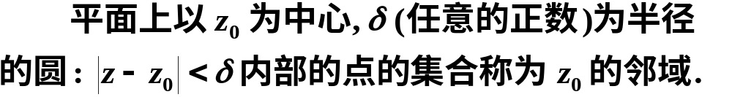
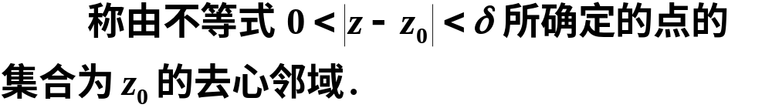
邻域:
去心邻域:

Slide 4
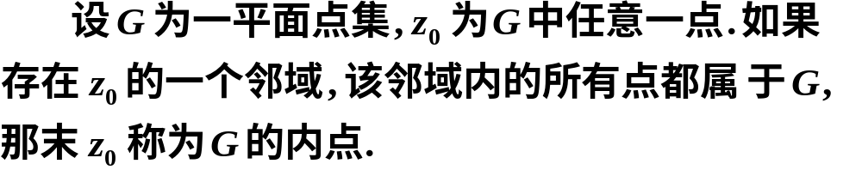
内点:
开集:
如果 G 内每一点都是它的内点,那末G 称为开集.

Slide 5
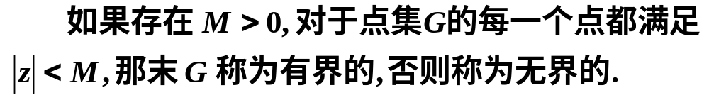
聚点：
若点 z₀ 的任意邻域内都含有G 的无穷多个点，
则称 z₀ 为G的聚点.
闭集：
若G 的聚点都属于G, 则称G为闭集.
有界点集和无界点集:

Slide 6
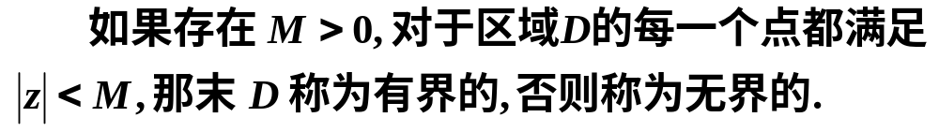
区域:
如果平面点集D满足以下两个条件,则称它为一个区域.
(1) D是一个开集；
(2) D是连通的,就是说D中任何两点都可以用完全属于D的一条折线连结起来.
有界区域和无界区域:

Slide 7





边界点、边界:
设D是复平面内的一个区域,如果点P 的任意小的邻域内总有D中的点, 也有不属于D的点，这样的点P 我们称为D的边界点.
D的所有边界点组成 D 的边界.
说明
区域的边界可能是由几条曲线和一些孤立的点所组成的.

Slide 8









课堂练习
判断下列区域是否有界?
(1) 圆环域:
(2) 上半平面:
(3) 角形域:
(4) 带形域:
答案
(1)有界; (2) (3) (4)无界.

Slide 9
2、单连通域与多连通域
连续曲线:
那么
由复数方程:
所确定的平面点集称为复平面上的连续曲线.

Slide 10
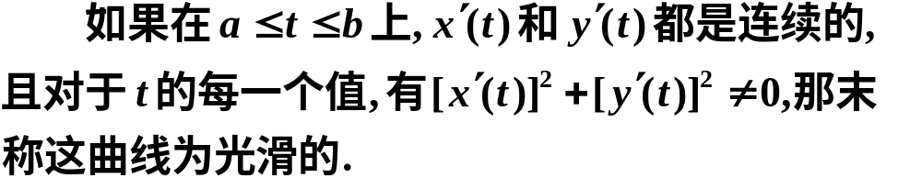
光滑曲线:
由几段依次相接的光滑曲线所组成的曲线称为按段光滑曲线.

Slide 11
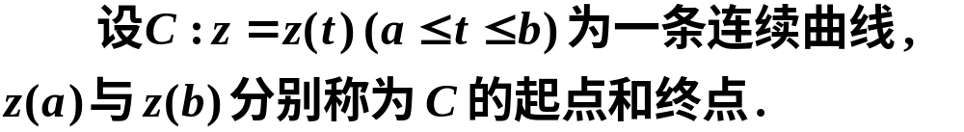
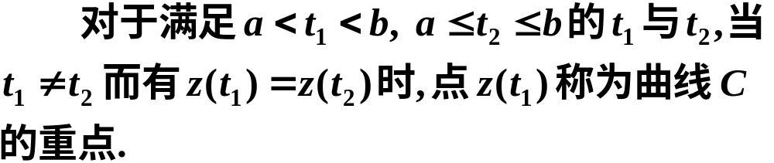
简单曲线:
没有重点的曲线 C 称为简单曲线(或若尔当曲线).

Slide 12
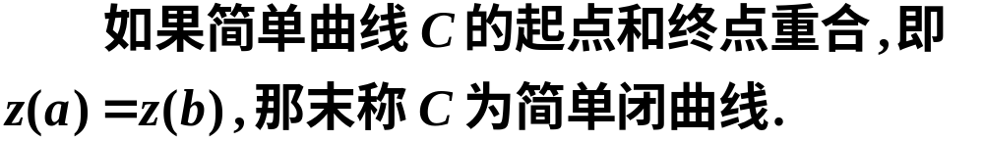

换句话说, 简单曲线自身不相交.
简单闭曲线的性质:
任意一条简单闭曲线 C 将复平面唯一地分成三个互不相交的点集.
边界
外部
内部

Slide 13


课堂练习
判断下列曲线是否为简单曲线?
简单
闭
简单
不闭
不简单
闭
不简单
不闭
答
案

Slide 14
单连通域与多连通域的定义:
复平面上的一个区域B, 如果在其中任作一条简单闭曲线, 而曲线的内部总属于B, 就称为单连通域. 一个区域如果不是单连通域, 就称为多连通域.
单连通域
多连通域

Slide 15
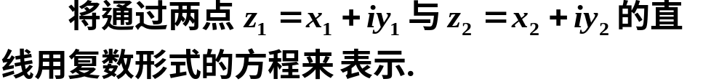
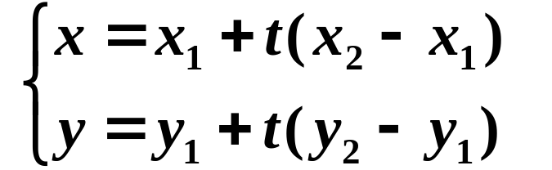


平面上曲线或区域可用复数形式的方程或不等式表示，反之亦然.
例1
解
所以它的复数形式的参数方程为

Slide 16

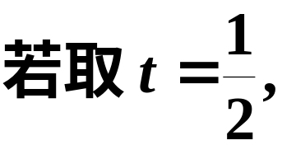
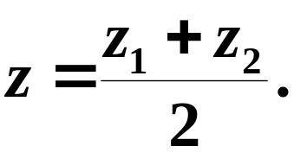


Slide 17
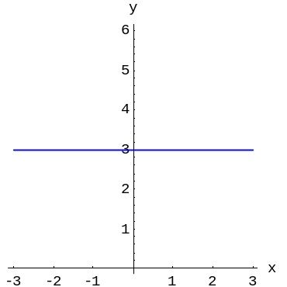


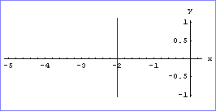
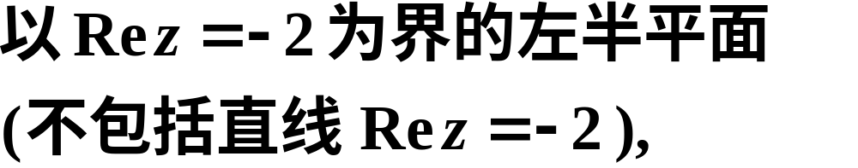
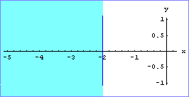
满足下列条件的点集是什么, 如果是区域, 指出是单连通域还是多连通域?
例2
解
是一条平行于实轴的直线,
不是区域.
单连通域.

Slide 18
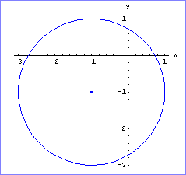

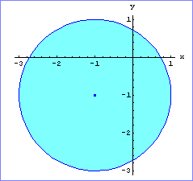
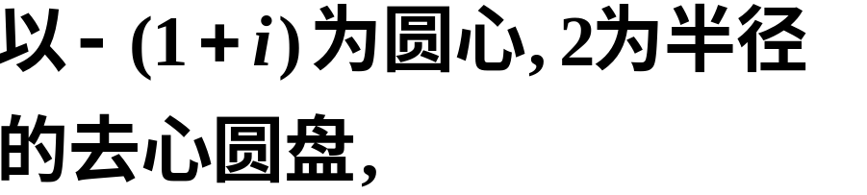
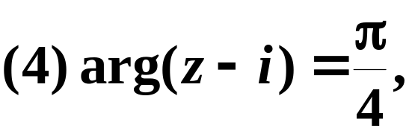
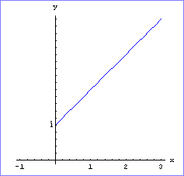
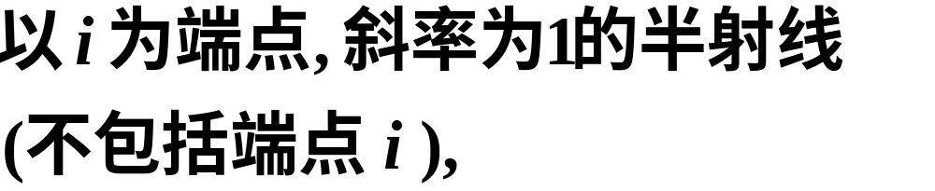
是多连通域.
不是区域.

Slide 19
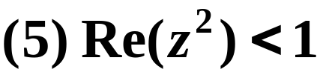

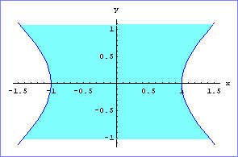

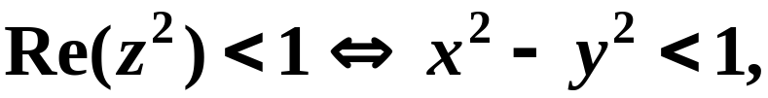
无界的单连通域(如图).

Slide 20
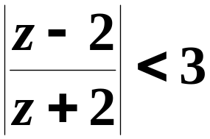
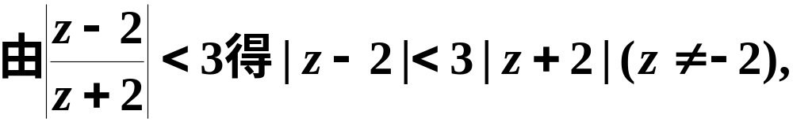
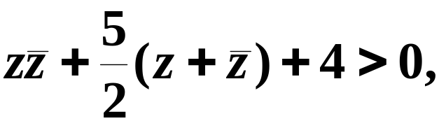
例3
求满足不等式
的点 z 所构成的点集，
作出它的图形.
并指出它是有界还是无界区域，
是
单连通还是多连通的？
解
即
整理得
从而有

Slide 21
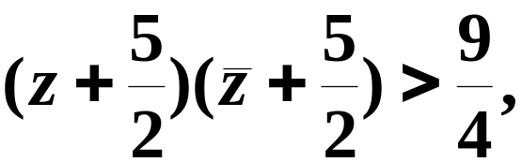
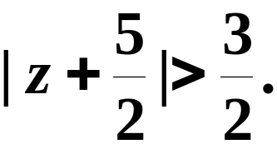
即
它是以(−5/2, 0)为圆心, 以3/2为半径的圆周的外部，
是无界多连通区域.
y
O
x
(−5/2, 0)

Slide 22








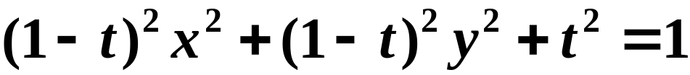
三、复球面
球面上点 N (0, 0 ,1) 称为北极.
x² + y² + z² =1
复平面上点 z对应球面上点 P.
，
点 P 坐标为
，
（(1−t ) x, (1 − t) y, t）
并且

Slide 23
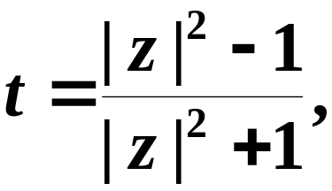
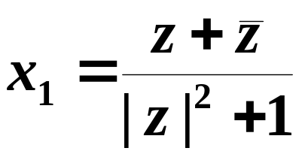
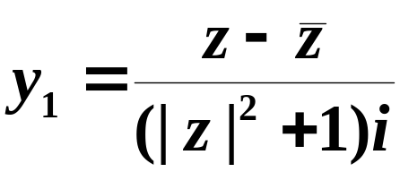
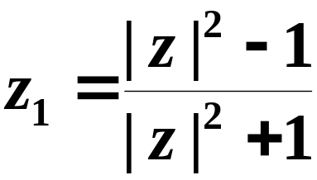
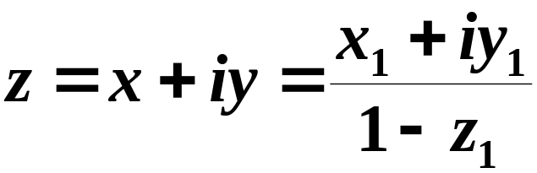
解得
点 P 坐标为
反过来，球面上点P (x₁, y₁, z₁)对应着平面上的点

Slide 24
复球面的定义
球面上的点, 除去北极 N 外, 与复平面内的点之间存在着一一对应的关系. 我们可以用球面上的点来表示复数.
我们规定: 复数中有一个唯一的“无穷大”与复平面上的无穷远点相对应, 记作∞.复平面上的无穷远点与球面上的北极 N相对应. 因而球面上的北极 N 就是复数无穷大∞的几何表示.
球面上的每一个点都有唯一的复数与之对应, 这样的球面称为复球面.

Slide 25
3. 扩充复平面的定义
包括无穷远点在内的复平面称为扩充复平面.
不包括无穷远点在内的复平面称为有限复平面, 或简称复平面.
对于复数∞来说, 实部,虚部,辐角等概念均无意义, 它的模规定为正无穷大.

Slide 26
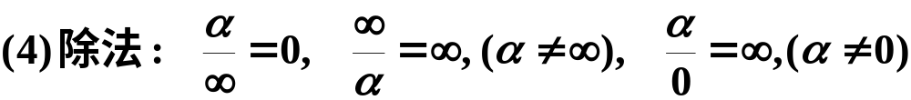

Slide 27
四、总结与思考
1. 掌握曲线和区域的概念，重点是判别不等式或方程代表的是否是区域、何种区域.
2. 重点掌握复平面上的点和复球面上的点如何对应.

Slide 28
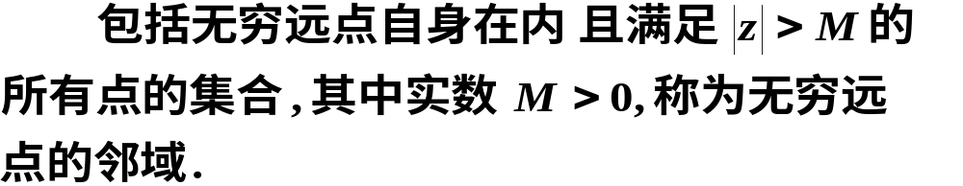
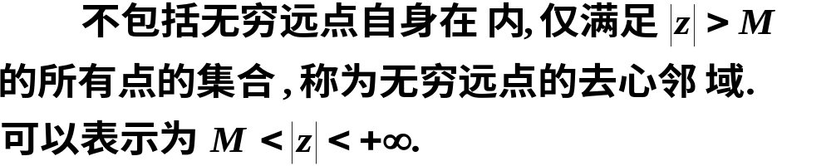
思考：无穷远点的邻域和去心邻域应如何定义？
，

Slide 29
作业: P12 4，6，10(3), (4)
放映结束，按Esc退出.

Slide 30
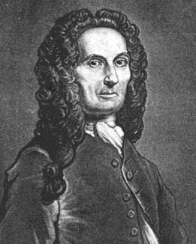
棣莫佛资料
Abraham de Moivre
Born: 26 May 1667 in Vitry (near Paris), France
Died: 27 Nov 1754 in London, England

